Slide 1
物流系统建模与仿真
第九节 一阶反馈系统

Slide 2
一阶系统的基本结构
所谓一阶系统，即存在一个状态变量的反馈系统
系统阶数是由系统中包含多少个状态变量决定的
在存量流量结构中引入反馈过程
通常这种结构只有一个存量
一阶系统的类型
线性系统
非线性系统
复杂的系统由多个基本结构组成，一阶系统作为基础结构支撑了许多系统的运行

Slide 3
示例：一阶系统分析图示例

Slide 4
示例：一阶系统流图示例

Slide 5
一、一阶正反馈
复利
银行本金20万元，如果按照利息每年百分之7算，二十年后本金将会是多少，一百年后是多少，这个过程中本金是沿什么轨迹增长的
本金=INTEG(利息，20）
利息=0.07*本金

Slide 6
正反馈的基本结构
存量
流量
参数
反馈链

Slide 7
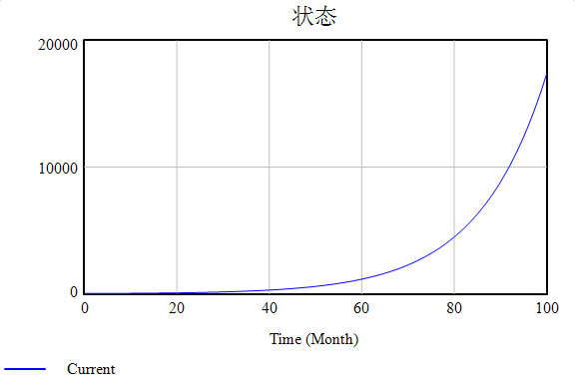
正反馈基本趋势
建立一个简单正反馈模型
状态=INTEG(速率，0）
速率=参数*状态
参数=0.25
观察存量状态的变化特点
时间常数

Slide 8
正反馈的特点
正反馈闭合回路中，某一部分的变化引起全体在同一个方向上无休止的变化过程
基本正反馈结构没有平衡，两种模式
良性循环
恶性循环
时间常数调节了变化快慢

Slide 9
“雪崩效应”
“滚雪球”、“雪崩效应”是正反馈过程的形象比喻，反应一个发展过程愈演愈烈的增长或者衰减
正反馈可以形成良性循环和恶性循环两种循环

Slide 10
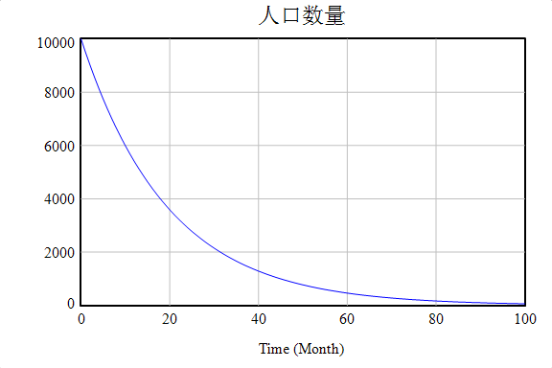
二、一阶负反馈结构
负反馈结构
隔离法（开环分析）：传导回来的反馈被弱化
反馈回路呈现趋向平衡点的变化
指数的变化路径
对比正反馈的变化趋势

Slide 11
库存调整
已知一库存系统，当前库存量为2000件，期望库存量为8000件，每周向供应商订货一次，计划用五周时间调整到期望库存

Slide 12
库存调整分析
右图给出了某库存管理系统的因果分析图，尝试从图中读出系统运作的原理，作出系统流图。
某仓库设有一个期望库存，当库存存量与期望存量有差距时就启动进货程序，但每次进货都依据将计划分成n天的任务量。

Slide 13
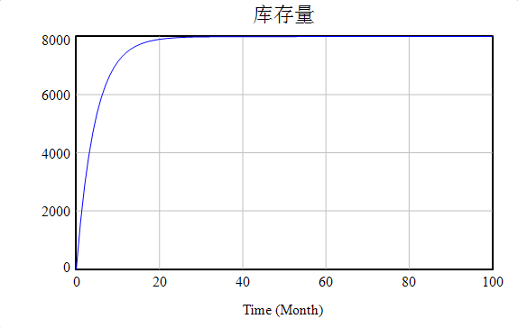
案例（负反馈）
右上是系统模型的流图，原库存存量设为0，调整时间设为3，期望库存设为8000。
观察存量变化规律
改变库存调整时间的大小，观察

Slide 14
负反馈的一般结构
负反馈结构是平衡型系统，基本结构包括以下四块
存量
目标
偏差
矫正速率

Slide 15
三、负反馈系统的流量控制
案例：库存控制系统加入销售的库存调整
基本反馈回路作为系统结构的一部分出现
存量表现出更为复杂的结果形式
库存调整：在库存调整系统当中加入销售部分，销售部分的速率用测试函数STEP（200,15）来做参数

Slide 16
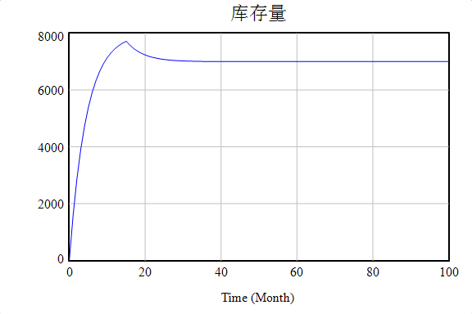
理解负反馈的增长方式
补偿特性：负反馈系统具有当状态变量受外界输入（输出）速率作用时，仍然力图使状态变量趋于目标值的特性

Slide 17
“寻的” 行为的模式
负反馈趋向于状态的平衡点发展
模式1：当状态为正数，差距为正时
模式2：当状态为正数，差距为负时
模式3：当状态为正数，差距为零时
系统增长的动力来自哪里？

Slide 18
调节时间常数
负反馈的时间常数调节系统对目标的反应快慢
尝试调节右侧系统模型中的“库存调整时间”
观察“库存量”的变化趋势

Slide 19
调节时间常数
以右侧一般性的负反馈回路系统为例
调整时间CONST代表了系统能在多久之内外城纠偏行为
如果系统能迅速满足矫正，则调整时间较小；反之，较大

Slide 20
负反馈的特点
基于状态值与目标值之间的差距发挥调节作用
时间常数决定系统对状态变化的反应速度

Slide 21
练习：劳动力补充
企业原有工人200人，由于市场的扩大需要加大人力投入，目前计划将工人总数扩大到800人，人事部门招人时调整时间设为5周，请做出相应的系统仿真

Slide 22
一阶系统总结
一阶系统基本结构
正反馈结构 -> 不断增强
负反馈结构 -> 反复调节
状态变量的表现形式
指数特征
趋向平衡点（负反馈）

Slide 23
练习
使用负反馈回路的基本结构分析延迟效果
若差距DIST变量中使用延迟函数，系统发生什么变化
若目标GL不是固定的，系统如何变化

